Slide 1
등록 매뉴얼

Slide 2
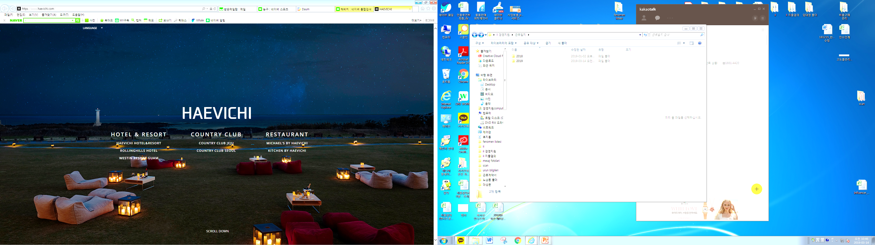
01 업장 선택 해비치 홈페이지 (https://www.haevichi.com)
“해비치 호텔 & 리조트” 선택

Slide 3
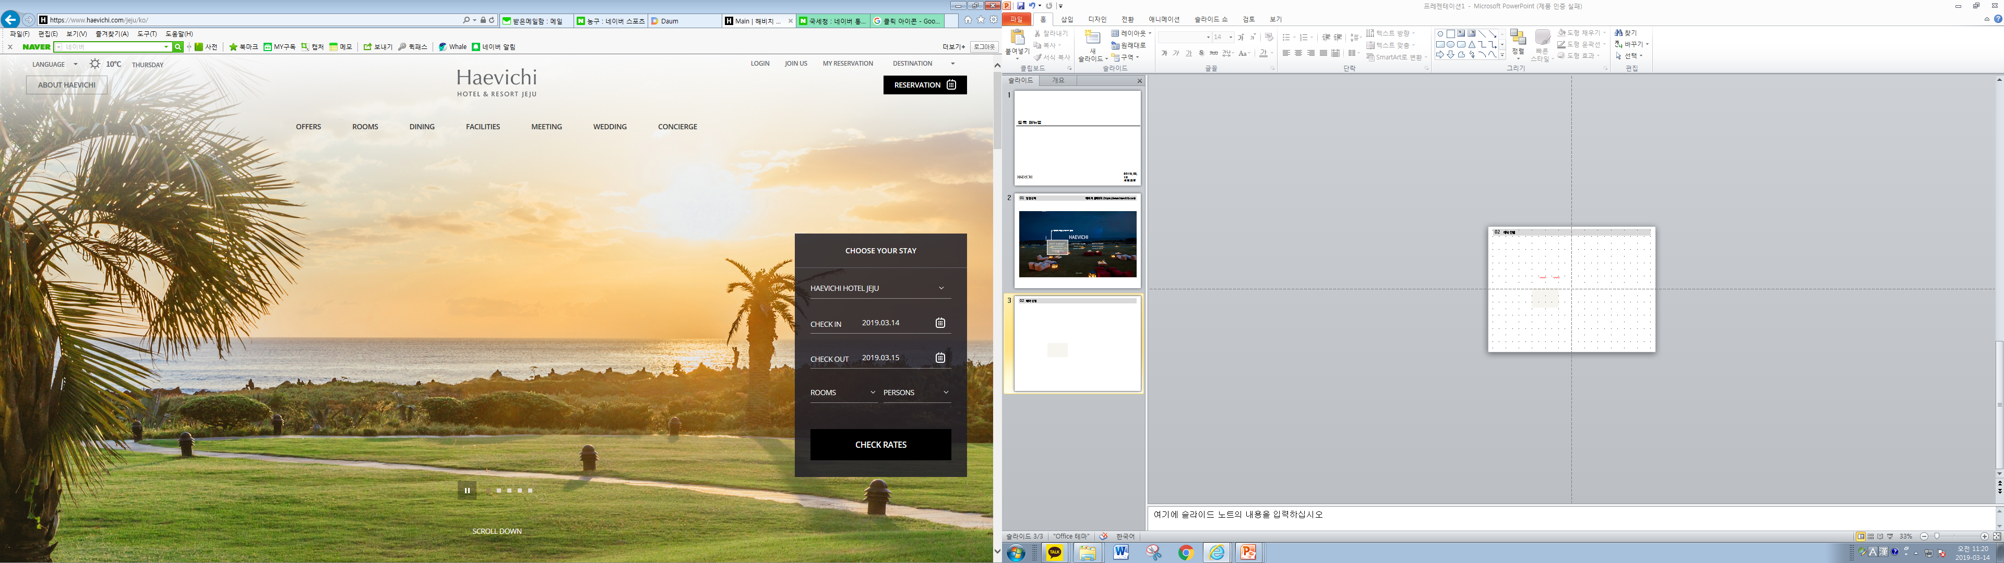
02 예약 진행
호텔 · 리조트 선택
체크인 · 체크아웃 날짜 지정
객실수량 · 투숙인원 설정
( 1일 최대 3객실 예약가능 )

Slide 4
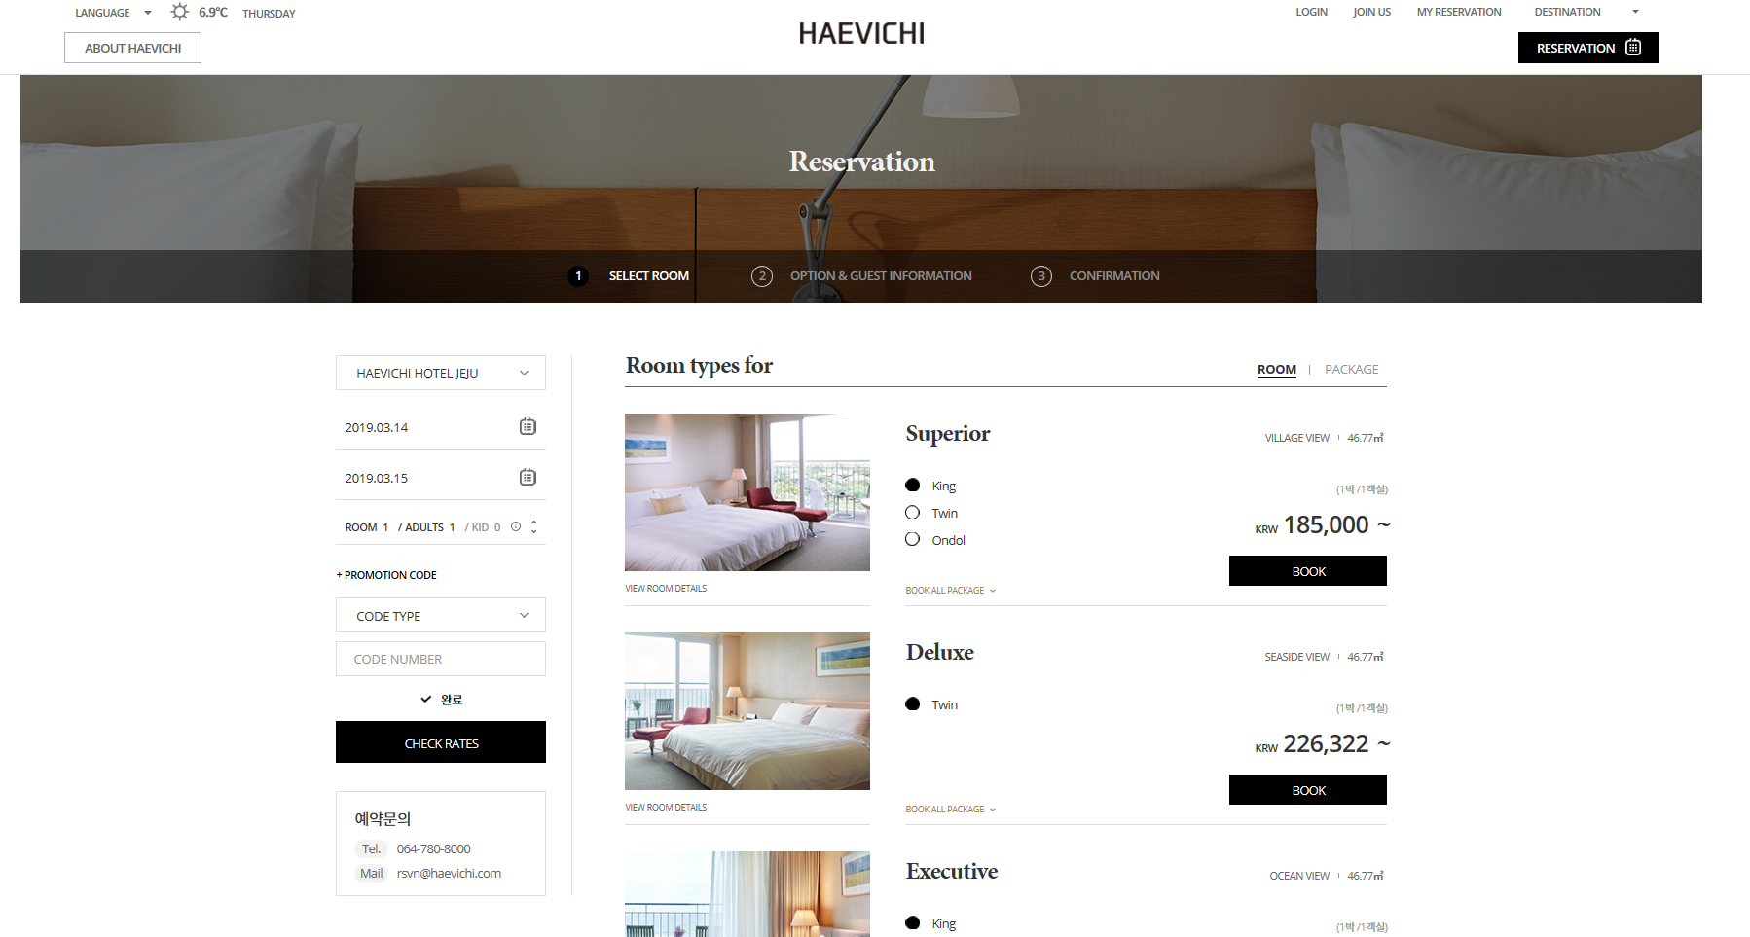
03 CORPORATE CODE
CODE TYPE : COPORATE 지정 ➔
기업체 고유코드 기입 ➔ KIPE24 (대문자 입력 )
하단 ‘확인’ 버튼 클릭 후 ➔
‘CHECK RATES’ 클릭

Slide 5
E N D

